Slide 1



Slide 2

Pré-requis
HTML / CSS
Notions de base Javascript
Fonction Callbacks
Ajax

Slide 3
AngularJS
Ce n’est pas une Bibliothèque javascript (Javascript library).
Ce n’est pas une Bibliothèque de manipulation DOM (ex : jQuery).
Ce n’est pas une Bibliothèque graphique (Toolkit).
AngularJS est un Framework javascript.

Slide 4
AngularJS
Architecture MVC / MVVM.
Data Binding (Scopes).
Injection de dépendances.
La manipulation du DOM (Directives).

Slide 5
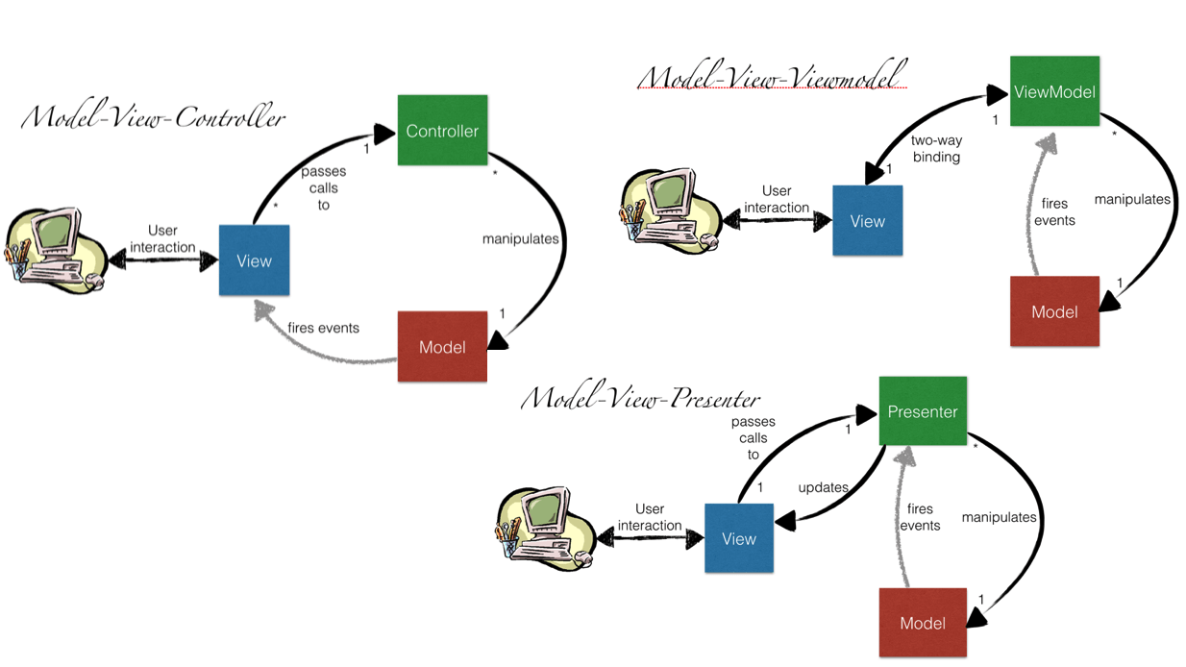
MV*

Slide 6
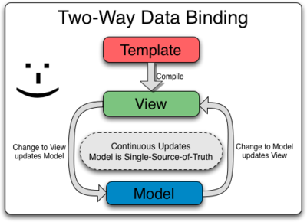
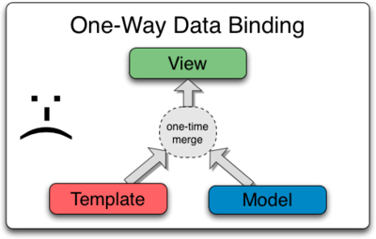
Data Binding
Tow-Way data Binding : La synchronisation automatique des données entre le model et la vue.

Slide 7
API
Expressions
Modules
Directives (1)
Contrôleurs
Scopes / RootScope
Filtres
HTTP

Slide 8
Expressions
C’est une expression javascript exprimée entre {{…}} dans la vue (HTML) .
Peux être placer partout dans le DOM de la vue.
<tag attr="{{attrBinding}}">{{textBinding}}</tag>
https://docs.angularjs.org/guide/expression

Slide 9
Modules
Un Module est un conteneur d’application ou de partie d’application.
<tag ng-app>
<tag ng-app=‘moduleName’>
var app = angular.module(‘moduleName’, []);
https://docs.angularjs.org/guide/module

Slide 10
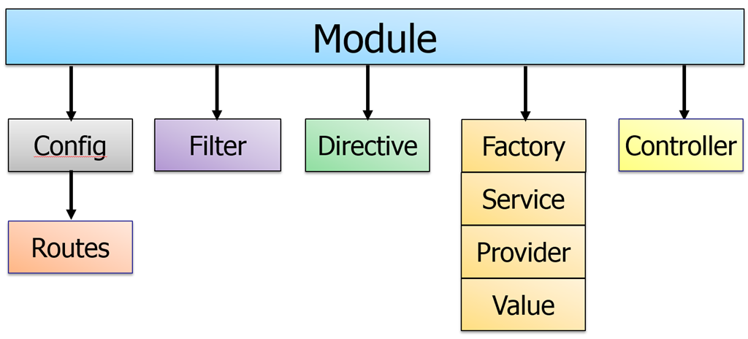
Modules

Slide 11
Directives (1)
C’est une extension du syntaxe HTML.
Les directives sont directement insérées dans le DOM.
Les directives AngularJS sont toutes préfixées par ng-.
AngularJS permet aussi la création des directives personnalisées.
<tag ng-directive>…</tag>
https://docs.angularjs.org/guide/directive

Slide 12
Directives (1)
ng-app : Définit la racine de l’application (module).
ng-init : Initialise une ou plusieurs données.
ng-bind : Binde le contenu d’un tag avec une donnée ou une expression.
ng-bind-template : Binde le contenu d’un tag avec un template (un ou plusieurs expressions).
ng-model : permet de lier un INPUT, SELECT ou un TEXTAREA à une propriété du model.

Slide 13
Directives (1)
ng-href : permet de spécifier une URL.
ng-src : permet de spécifier un lien vers une image.
ng-repeat : permet de répéter un template pour chaque élément dans une collection.
ng-if : supprime le template si la valeur est égale à false.
ng-switch : permet d’afficher un seul temlate parmi plusieurs (ng-switch-when / ng-switch-default)
ng-list : transforme un texte à une liste.

Slide 14
Directives (1)
Evénement :
ng-change,
ng-click, ng-dblclick
ng-focus, ng-blur,
ng-keyup, ng-keydown, ng-keypress
ng-cut, ng-copy, ng-paste,
….
Notes:
Exemple : Compteur events

Slide 15
Contrôleurs
Un contrôleur permet de contrôler les données.
Un contrôleur doit être déclarer dans un module.
<tag ng-controller=‘controllerName’>…</tag>
app.controller(‘controllerName’, function(){…});
ng-controller : est la directive qui permet d’attacher un la vue au contrôleur.
https://docs.angularjs.org/guide/controller

Slide 16
Scopes
Un scope ($scope) représente le View-Model de l’architecture MVVM.
Un scope permet de binder les données entre le contrôleur et la vue (Two way data binding).
Un scope garantie la séparation du contrôleur de la vue.
app.controller(‘controllerName’, function($scope){…});
https://docs.angularjs.org/guide/scope

Slide 17
RootScope
RootScope est un scope globale.
Chaque application dispose d’un RootScope unique.
Le rootScope est accessible par toutes les vues et tous contrôleurs de l’application.
app.controller(‘controllerName’, function($scope, $rootScope){…});
https://docs.angularjs.org/api/ng/service/$rootScope

Slide 18
Filtres
Un Filtre permet de formater une expression.
Les filtres sont utilisés directement sur un template.
{{ expression | filtre }}
Plusieurs filtres peuvent être appliqués à une expressions (enchaînement de filtres).
{{ expression | filtre1 | filtre2 | ... }}
Un filtre peut avoir plusieurs paramètres.
{{ expression | filtre:param1:param2:... }}
https://docs.angularjs.org/guide/filter

Slide 19
Filters
uppercase / lowercase
number : format
date : format
currency : devise
orderBy : column : desc
filter : value

Slide 20
HTTP
HTTP est un service Angular qui permet la communication avec le serveur.
HTTP se base sur l’objet XmlHttpRequest de javascript.
$http.get(‘URL’).success(function(res){…}).error(msg, code){…}
$http.post(‘URL’).success(function(res){…}).error(msg, code){…}

